Slide 1














Docker
Presented by Mert Emir Kaya

Slide 2
Sanallaştırma nedir ve neden ihtiyaç duyarız?
Sanallaştırma, bir bilgisayarın üzerinde birden fazla sanal ortam oluşturulmasına olanak tanır. Bu sayede bir tek fiziksel bilgisayar, birden fazla sanal bilgisayar gibi çalışabilir.

Slide 3
Sanallaştırma nedir ve neden ihtiyaç duyarız?
Günümüzde şirketler çoğu zaman farklı projelerde farklı platformlar üzerinde çalışır ve bu durum ihtiyaç farklılığı ortaya çıkarır.

Slide 4
Sanallaştırma nedir ve neden ihtiyaç duyarız?
Veya bir proje günün sonunda linux ortamında koşması gerekebilir ama projedeki herkes linux ortamını kullanmak zorunda değildir
O zaman farklı platformlar kullanan bir ekip, verimli bir şekilde nasıl bir proje üzerinde çalışabilir?

Slide 5
Virtual Machine(Sanal Makine nedir?)
Sanal makine, bir bilgisayarın, yazılım aracılığıyla simüle edilmesiyle oluşturulan sanal bir bilgisayardır. Gerçek bir bilgisayar gibi davranır ve üzerinde bir işletim sistemi çalıştırabilir.
Her sanal makine kendi işletim sistemini sahiptir ve hepsi aynı bilgisayar üzerinde çalışıyor olsa bile, diğerlerinden ayrı olarak işlev görür.

Slide 6
Docker Nedir?
Docker, uygulamalarımızı izole edilmiş, taşınabilir ve hafif “konteyner” adı verilen birimler içinde çalıştırmak için kullanılan açık kaynaklı bir platformdur.
Container, bir uygulamanın çalışması için gerekli olan her şeyi bir araya getiren birim. Docker, bu konteynerleri hızlı bir şekilde oluşturmayı, dağıtmayı, çalıştırmayı ve yönetmeyi sağlar.

Slide 7
Docker’ın Temel Bileşenleri - Docker Engine
Docker platformunun çekirdeğidir. Konteynerlerin oluşturulması, yönetilmesi ve çalıştırılmasını sağlar. Üç ana bileşenden oluşur:

Slide 8
Docker’ın Temel Bileşenleri - Docker Engine
Docker Daemon
REST API
Docker CLI

Slide 9
Docker’ın Temel Bileşenleri - Docker Image (İmaj)
Docker Image, bir konteyner çalıştırmak için gereken her şeyi içeren sabit bir şablondur. Bu şablon, uygulamanızı çalıştırmak için gerekli olan:
Linux dağıtımını ve versiyonunu,
Programlama dilini ve versiyonunu
Uygulamanın ihtiyaç duyduğu kütüphaneleri
Sistem dosyaları
Uygulamanın kaynak kodları

Slide 10
Docker’ın Temel Bileşenleri - Dockerfile
Dockerfile, bir Docker Image oluşturmak için kullanılan, adım adım talimatların yazıldığı bir dosyasıdır. Basitçe, Dockerfile, imajınızın nasıl inşa edileceğini tarif eden bir yemek tarifi gibidir.

Slide 11
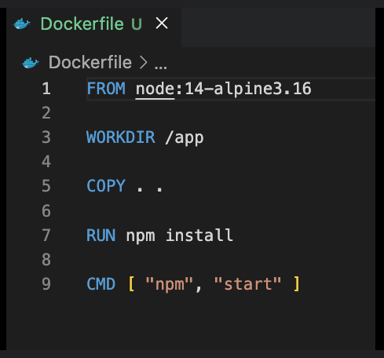

Slide 12
Docker’ın Temel Bileşenleri - Container
Bir Docker Image’den türetilen, üzerinde uygulamalarınızı çalıştırdığınız izole bir ortamıdır(runtime). Container, yazılımın bağımlılıklarını ve ortamıyla birlikte bir araya getirildiği taşınabilir bir birimdir.

Slide 13
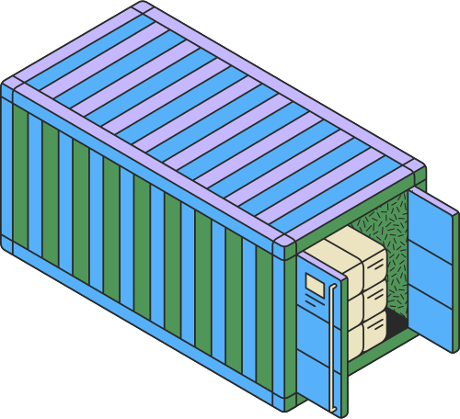

Slide 14
Docker ile Sanal Makine Arasındaki Farklar Nelerdir?
Konteyner
Sanal Makine
Tüm konteynerler, ana işletim sisteminin çekirdeğini paylaşır.
Her sanal makine, kendi işletim sistemi çekirdeği ile çalışır.
Daha hafiftir, çünkü sadece uygulama ve bağımlılıklar içerir.
Daha ağırdır, çünkü her sanal makine tam bir işletim sistemi yükler.
Orta düzey izolasyon, çünkü aynı işletim sistemi çekirdeğini paylaşır.
Yüksek izolasyon, çünkü her sanal makine tamamen bağımsızdır.

Slide 15

Docker Çalışma Akışı

Slide 16
Dockerfile’ı oluştur
Image’ı oluştur
Image’ı kontrol et
docker build
docker images
Image’ı uzak sunucuya yükle
docker push
Image’ı uzak sunucudan çek
Container’ı oluştur
docker pull
Image’ı etiketle
docker run
docker tag
Containerını yeniden oluştur
Kodunu güncelledikten sonra tekrar build et
Container’ı kontrol el
docker ps
docker run
docker build

Slide 17
Sürpriz Soru

